Slide 1
WEB Scraping
20131356 추교준

Slide 2
웹 스크래핑이란?
웹 사이트에서 특정 데이터를 수집하는 모든 기술
웹 크롤링(Web Crawling)이란?
크롤러(봇) 이 정기적으로 웹 사이트를 돌며 정보를 추출하는 기술

Slide 3
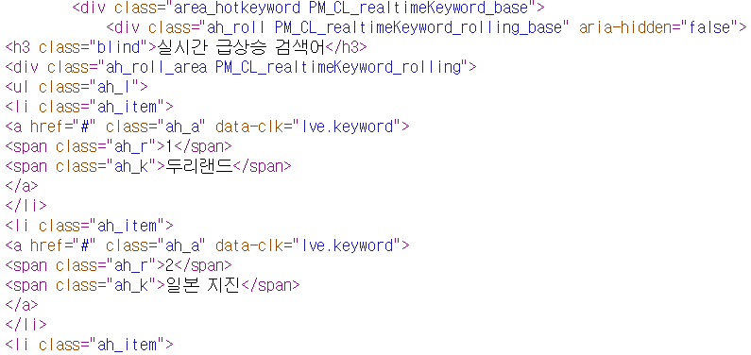
정적 웹 페이지 스크래핑 - html

Slide 4
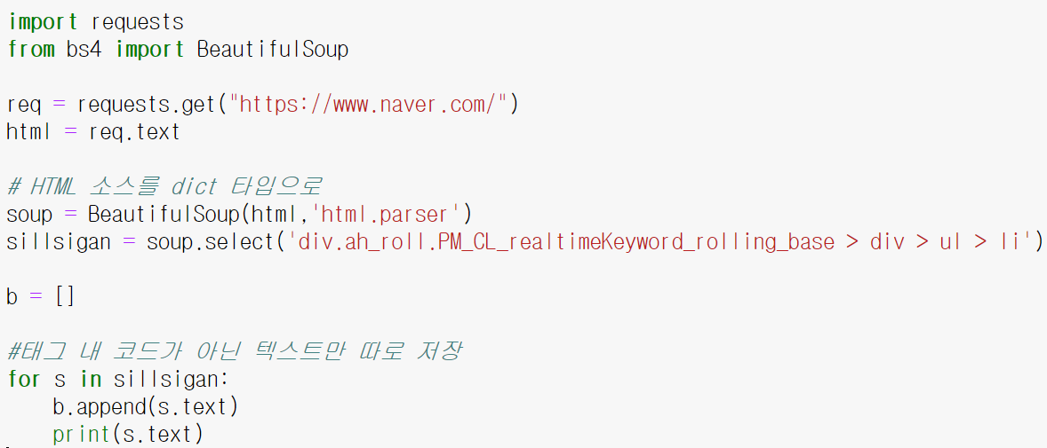
정적 웹 페이지 스크래핑 - Python code

Slide 5
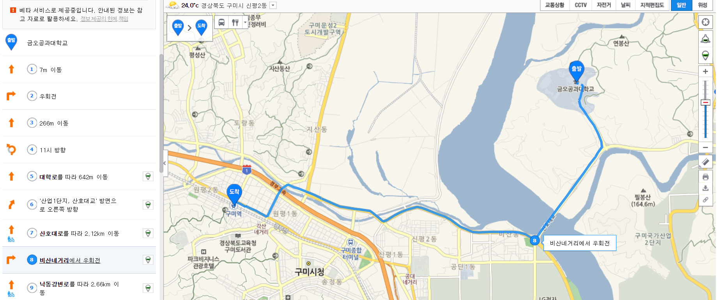
동적 웹페이지 스크래핑

Slide 6

네이버 웹 지도의 동작 구조
Query string
Json
nhn
Xml Http Request (XHR)

Slide 7
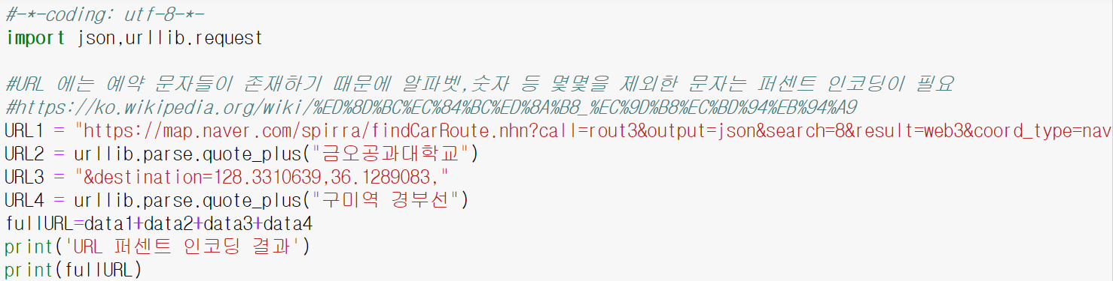
동적 웹페이지 스크래핑 – URL 생성

Slide 8
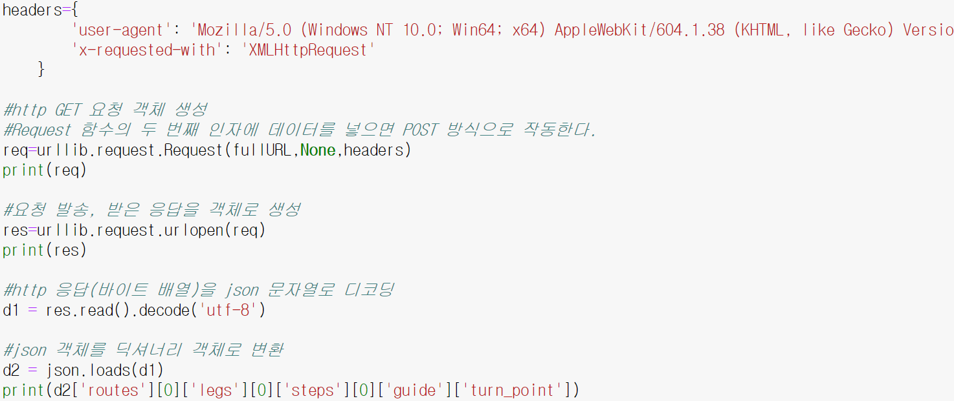
동적 웹페이지 스크래핑 – Request 보내기

Slide 9
robots.txt
웹 페이지 메인의 하위 경로에 존재
해당 페이지에 대한 크롤러 접근 권한 정의
Ex)
User-agent: *
Disallow: /downloads/
Disallow: /tmp/
User-agent: bot
Disallow: /downloads/
Disallow: /*.png$

Slide 10




국내 스크래핑 관련 이슈
2005년 네이버 vs 엠파스
2017년 잡 코리아 vs 사람인

